Slide 1
ПРИ ПОДДЕРЖКЕ ПАРТНЕРОВ

Slide 2
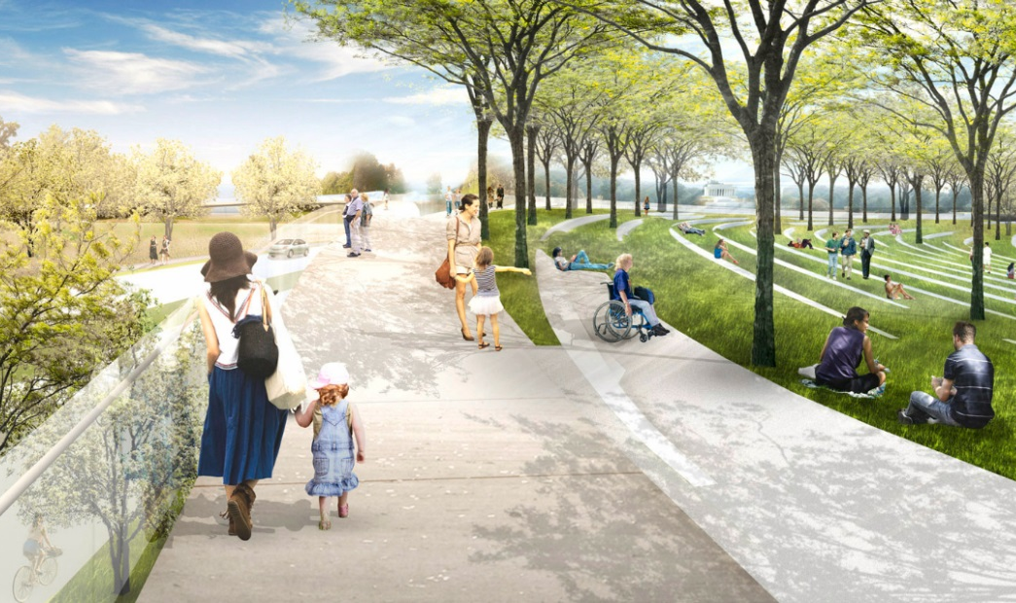
ЦЕЛЬ КОНКУРСА
Повысить стандарты городской среды муниципальных образований Ханты-Мансийского автономного округа – Югры через создание комфортных общественных пространств.

Slide 3
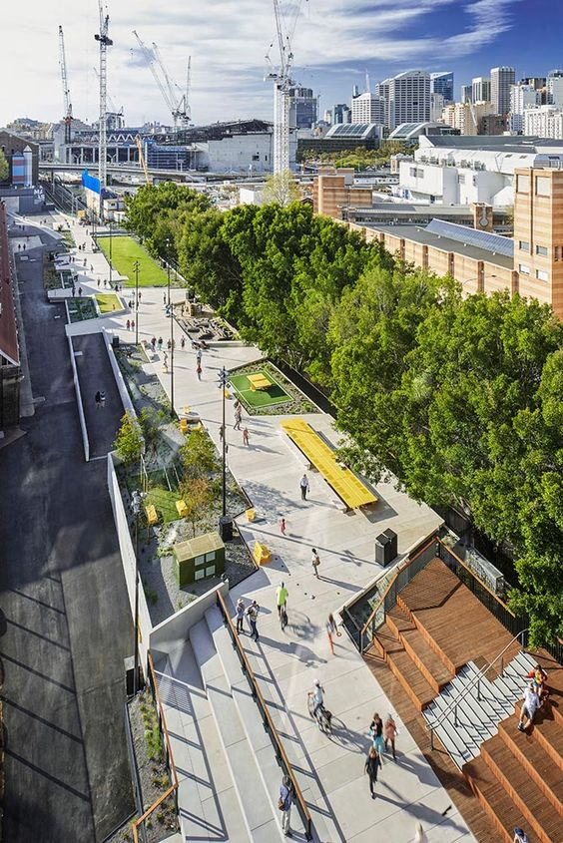
ИДЕАЛОГИЯ КОНКУРСА
Функции современного города

Slide 4
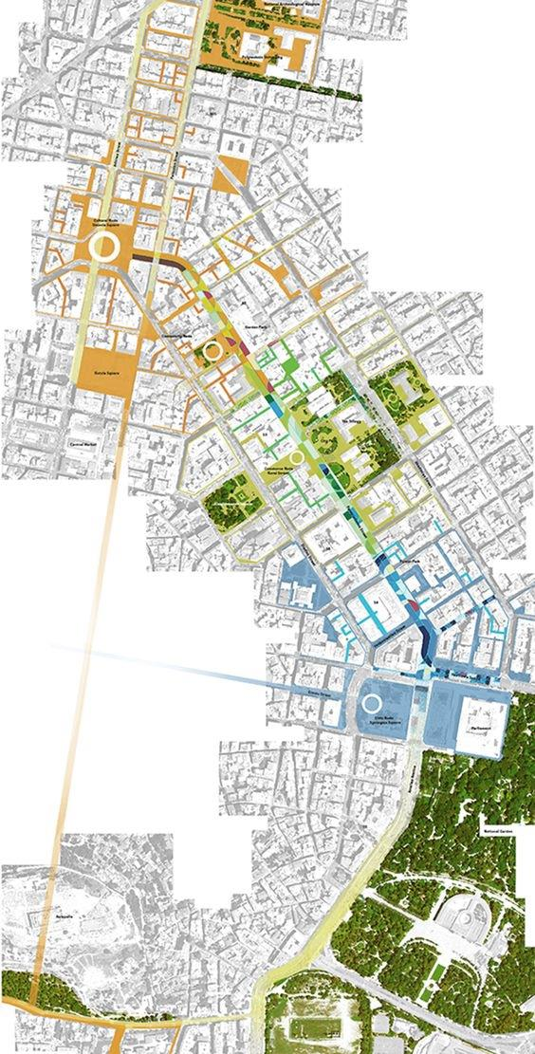
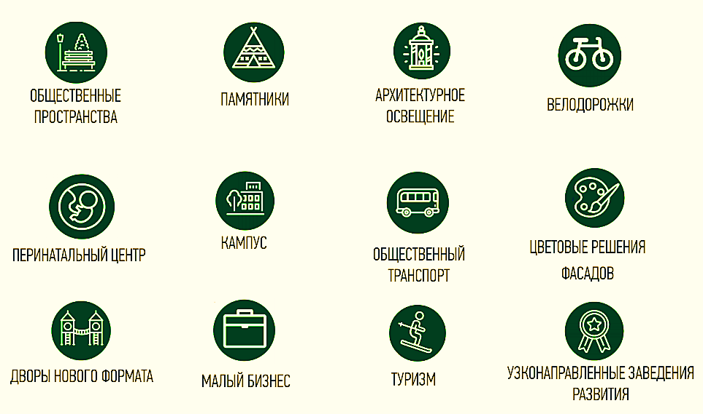
ИДЕАЛОГИЯ КОНКУРСА
Опции современного города

Slide 5
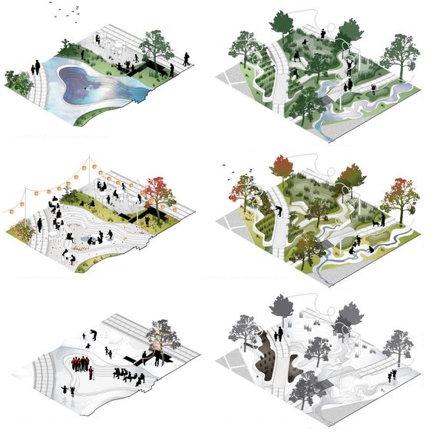
ИДЕАЛОГИЯ КОНКУРСА
Общественные пространства
Общественные пространства формируют облик города. От их внешнего облика, сомасштабности человеку, от качества архитектуры и наполненности различными социальными практиками зависит образ города в целом. Распространенными общественными пространствами являются улицы, бульвары, набережные, площади, скверы и парки.

Slide 6
ИДЕАЛОГИЯ КОНКУРСА
Роль общественных пространств
Коммуникации
Место отдыха и обновления
Развитие традиций

Slide 7
ИДЕАЛОГИЯ КОНКУРСА
Концепция развития общественных пространств
Обеспеченность городскими функциями
Население
Количество объектов культурного наследия
Ландшафтно-визуальный потенциал
Доступность общественного транспорта
Рабочие места
Качество благоустройства
Экологический индекс

Slide 8
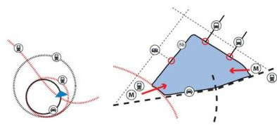
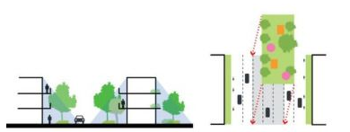
ИДЕАЛОГИЯ КОНКУРСА
Принципы формирования общественных пространств
Индивидуальность
Мультифункциональность
Эффективность
Доступность
Безопасность
Экологичность

Slide 9
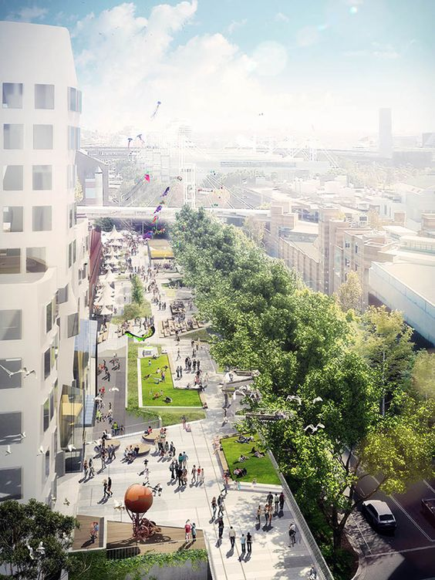
ИДЕАЛОГИЯ КОНКУРСА
При развитии общественных пространств применимо:
Инициатива со стороны сообщества
Взгляд в будущее
Приоритет функциональности над формой
Отсутствие ограничений и дискриминаций
Акцент на создание центров притяжения
Гибкость
Осведомленность о культурных традициях
Чувствительность к контексту
Сотрудничество
Коммуникабельность

Slide 10
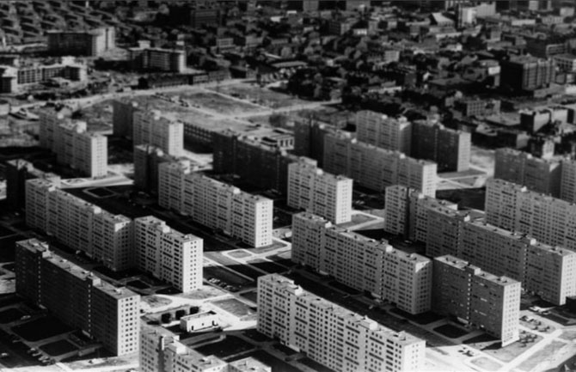
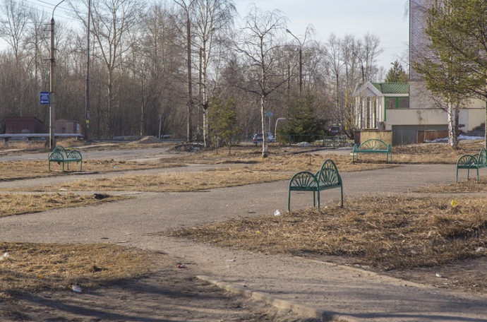
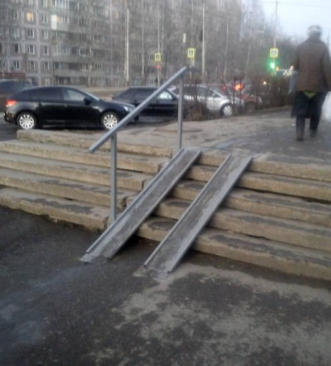
ИДЕАЛОГИЯ КОНКУРСА
Для развития общественных пространств не приемлемо:
Навязывание сверху
Общие (типовые) решения
Ограниченность доступа
Развитие одним игроком
Статичность
Одномерность

Slide 11
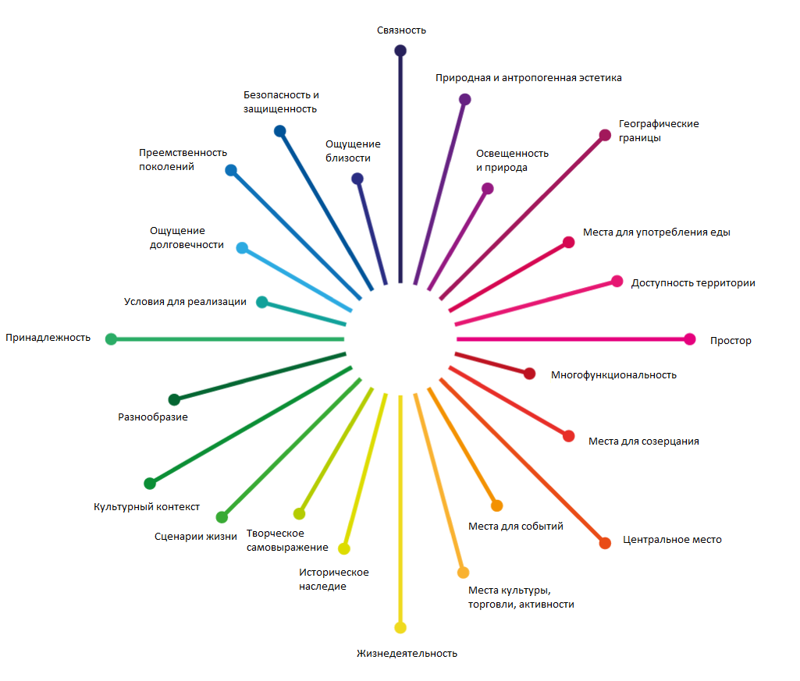
ИДЕАЛОГИЯ КОНКУРСА
Вызовы при создании общественных пространств

Slide 12
РЕКОМЕНДУЕМЫЕ ТРЕБОВАНИЯ К КОНКУРСНЫМ РАБОТАМ
ДЕМОНСТРАЦИОННАЯ ЧАСТЬ (ФОРМАТ PDF.)
ВИЗУАЛИЗАЦИЯ СИТУАЦИОННОГО ПОЛОЖЕНИЯ ГОРОДА, ЕГО СИЛЬНЫХ И СЛАБЫХ СТОРОН, ВОЗМОЖНОСТЕЙ И УГРОЗ
ВИЗУАЛИЗАЦИЯ «ОБЩЕСТВЕННОГО ПРОСТРАНСТВА ГОРОДА БУДУЩЕГО – ЮГРЫ - 2050», КЛЮЧЕВОЙ ИДЕИ РАЗВИТИЯ ОБЩЕСТВЕННОГО ПРОСТРАНСТВА
ВИЗУАЛИЗАЦИЯ НАПРАВЛЕНИЙ ГОРОДСКОГО РАЗВИТИЯ
СТРАТЕГИЯ ЛОКАЛЬНЫХ СООБЩЕСТВ; ПРОСТРАНСТВЕННАЯ СТРАТЕГИЯ; СТРАТЕГИЯ СОЦИАЛЬНО-ЭКОНОМИЧЕСКОГО РОСТА; СТРАТЕГИЯ ФОРМИРОВАНИЯ ЦЕНТРОВ ПРИТЯЖЕНИЯ; ТРАНСПОРТНАЯ СТРАТЕГИЯ; ЭКОЛОГИЧЕСКАЯ СТРАТЕГИЯ; СТАРТЕГИЯ ОБЩЕСТВЕННОГО ПРОСТРАНСТВА
ПОЯСНИТЕЛЬНАЯ ЗАПИСКА (ФОРМАТ PDF.)
НЕ БОЛЕЕ 30 СЛАЙДОВ. ПРЕЗЕНТАЦИОННЫЙ ФОРМАТ

Slide 13
ЭТАПЫ И СРОКИ КОНКУРСА
«22 июня 2017 года | Старт (объявление) Конкурса
до «03» июля 2017 года | Прием и регистрация Заявок соорганизатором конкурса (Муниципальным образованием)
до «01» августа 2017 года | Прием Конкурсных работ соорганизатором конкурса (Муниципальным образованием).
до «03» августа 2017 года | Оценка конкурсных работ, оформление Рейтинга конкурсных работ и определение финалистов (Муниципальным образованием).
до «04» августа 2017 года | Прием Организатором конкурса от муниципальных образований работ финалистов.
с «04» августа 2017 года до «08» августа 2017 года | Запуск онлайн голосования по номинации «Гражданин», «Ребенок».
до «09» августа 2017 года | Оформление Рейтинга работ финалистов и определение Победителя в номинации «Гражданин», «Ребенок». Оценка Организатором конкурса Конкурсных работ и определение победителя по номинации «Профессионал»
«10» августа 2017 года | Публичная презентация работ Победителей, церемония награждения Победителей в городе Сургуте.

Slide 14
РЕКОМЕНДУЕМЫЕ ИСТОЧНИКИ
МОСКОВСКИЙ УРБАНИСТИЧЕСКИЙ ФОРУМ | HTTP://MOSURBANFORUM.RU
МЕЖДУНАРОДНЫЙ ГРАДОСТРОИТЕЛЬНЫЙ ФОРУМ URBANБАЙРАМ | HTTP://URBANBAIRAM.RU
ИНСТИТУТ «СТРЕЛКА» | HTTP://WWW.STRELKAINSTITUTE.COM
СТРАТЕГИЧЕСКИЙ МАСТЕР-ПЛАН ПЕРМИ | HTTP://PERMGENPLAN.RU/PREOBRAZOVANIE-GORODA/
АНАТОЛИЙ ЮНИЦКИЙ | ПРОЕКТ «SKYWAY»
ЖАК ФРЕСКО | ПРОЕКТ «ВЕНЕРА»

Slide 15
ОРГАНИЗАТОРЫ И ПАРТНЕРЫ
ОРГАНИЗАТОР КОНКУРСА
ПРАВИТЕЛЬСТВО ХМАО-ЮГРЫ
ПАРТНЕР КОНКУРСА
СБЕРБАНК РОССИИ
ПАРТНЕР КОНКУРСА
ООО «ССТ»

